Slide 1
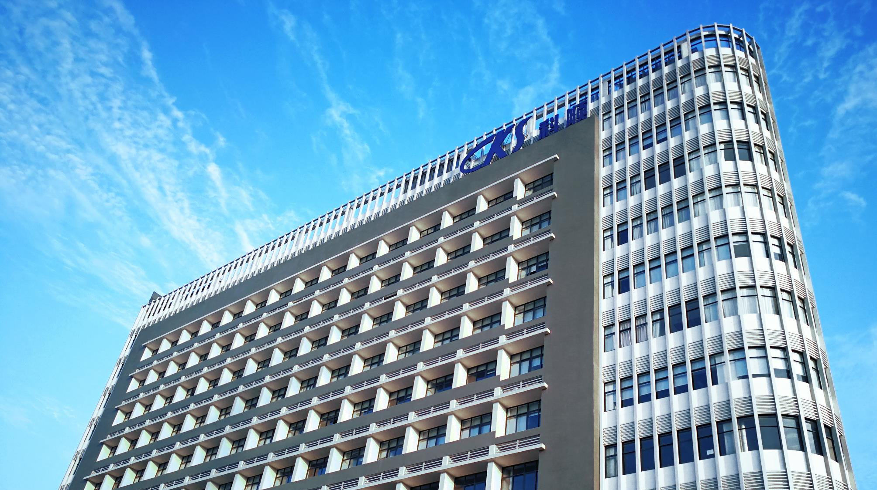
试用期总结
科顺防水科技股份有限公司
Keshun Waterproof Technology Co. Ltd.
软件开发部 梁其华 2019.04

Slide 2


感谢各位领导！
1、完成新员工入职培训及考试（公司文化、公司基本制度、熟悉部门情况）， 了解公司基本情况。
2、ABAP开发实施项目过程经验总结报告（结合科顺的情况，作为ABAP开发内部顾问如何实施配合外部顾问保证科顺成功实施SAP）
3、按SAP实施计划，落实ABAP模块内部顾问工作任务，按质按量完成项目实施计划

Slide 3
01
PART ONE
完成新员工培训，了解公司基本情况
02
PART TWO
ABAP开发实施项目过程经验总结报告
CONTENTS
03
PART THREE
按照SAP实施计划完成开发任务
04
PART FOUR
试用期总结

Slide 4
标 题
此处输入标题说明
Keshun Waterproof Technology Co. Ltd.

Slide 5
标 题
此处输入标题说明

Slide 6
谢谢聆听
市场部 2018.10

Slide 7


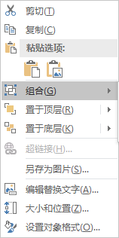

目录1 目录2 目录3
图标使用方法
鼠标框选所需图标→右键→组合→拖动使用

Slide 8
字 体
此处输入副标题或简单说明
标题：微软雅黑
正文：微软雅黑Light

